Slide 1
UTS TESTING DAN QA PERANGKAT LUNAK Annisa Ayuningtyas – 201011401043 – 07 TPLE 009

Slide 2
“White Box Testing”

Slide 3
.
Definisi
White box testing adalah metode pengujian perangkat lunak yang fokus pada pemeriksaan komponen internal atau struktur kode sumber aplikasi.
Tujuan
Tujuan white box testing adalah menguji komponen internal atau struktur kode sumber aplikasi untuk mengidentifikasi kesalahan, bug, atau masalah lainnya.
Metode
Dalam whitebox testing, pengujian dilakukan dengan memeriksa kode sumber, melakukan analisis lintasan, mengidentifikasi kondisi-kondisi yang memicu jalur eksekusi tertentu, serta memastikan bahwa kode tersebut memenuhi standar dan kebijakan yang telah ditetapkan.

Slide 4
“Unit Testing”.

Slide 5
Definisi
Unit testing adalah metode pengujian perangkat lunak yang fokus pada pengujian komponen kecil atau unit terkecil dalam kode sumber, seperti fungsi atau metode, secara terpisah.
Tujuan
Tujuan unit testing adalah untuk menguji dan memastikan bahwa setiap unit kecil dalam kode sumber (seperti fungsi atau metode) berfungsi dengan benar secara terisolasi.
Metode
Metode unit testing melibatkan pengujian unit kecil kode sumber, seperti fungsi atau metode, secara terisolasi.

Slide 6
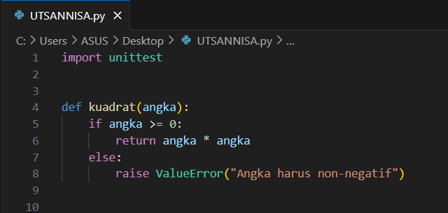
Contoh Implementasi Python.

Slide 7
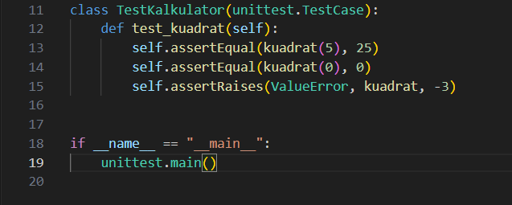
Contoh Implementasi Unit Test

Slide 8
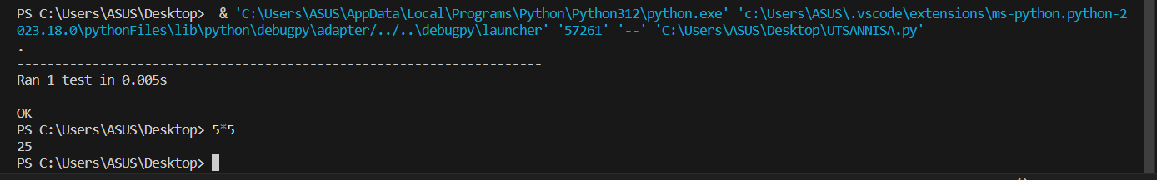
Hasil Testing Ketika Program Running

Slide 9
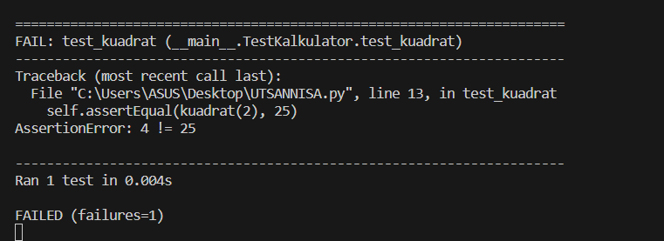
Hasil Testing ketika tidak running

Slide 10
“CI/CD””

Slide 11
Pengertian CI/CD
CI/CD (Continuous Integration/Continuous Deployment) adalah praktik pengembangan perangkat lunak yang berfokus pada otomatisasi pengujian, penggabungan kode, dan penyebaran perangkat lunak. CI mengacu pada penggabungan kode secara teratur ke repositori bersama, sementara CD mencakup pengujian otomatis dan penyebaran otomatis ke lingkungan produksi. Tujuannya adalah untuk memastikan perangkat lunak dapat dikembangkan dan dideploy dengan cepat, berkualitas, dan secara konsisten.

Slide 12
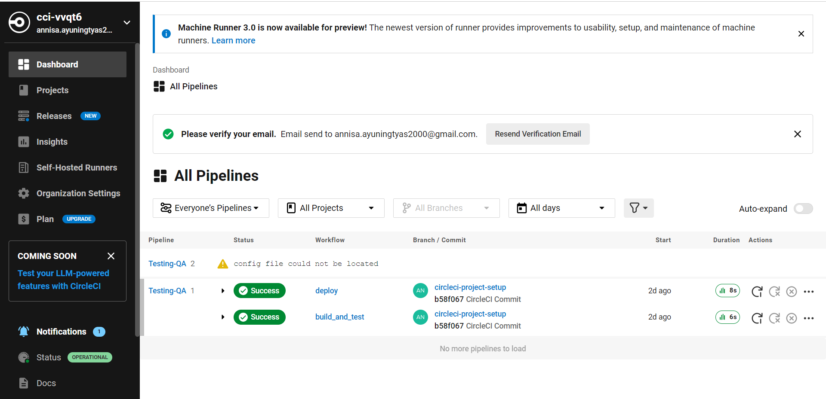
CI/CD kode tersebut menggunakan cirleci

Slide 13
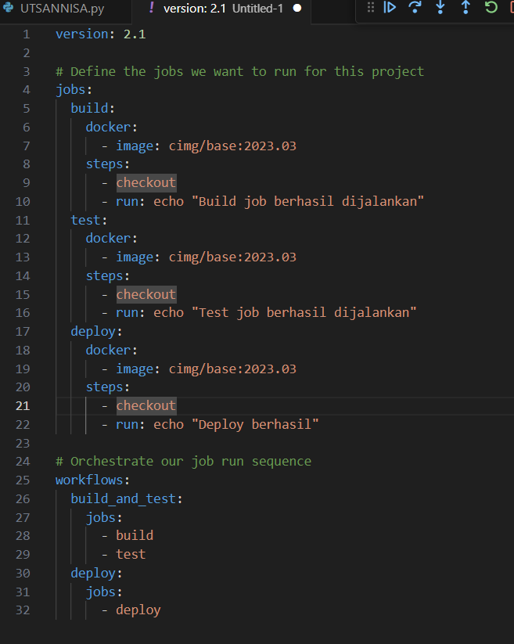
File config/workflow yang di jalankan pada saat ci/cd menggunakan circleci

Slide 14
REFERENSI
GLINTS.com
spiceworks.com
Dicoding.com
Dicoding.com
Circleci.com
https://www.dicoding.com/blog/white-box-testing/
.
https://glints.com/id/lowongan/unit-testing-adalah/
https://www.spiceworks.com/tech/devops/articles/what-is-ci-cd/
https://www.dicoding.com/blog/apa-itu-ci-cd/
https://circleci.com/blog/what-is-a-ci-cd-pipeline/

Slide 15
Thank you!

